Slide 1
课程十三：高级选择器和
伪元素应用
主讲老师：熙林

Slide 2
高级选择器的种类
目录
高级选择器的使用技巧
伪元素的基本概念
伪元素的核心理念

Slide 3
高级选择器的种类

Slide 4
高级选择器的种类
伪类选择器之状态类
:checked
:hover
:active
:focus
… …
伪类选择器之结构类
:nth-child(n)
:nth-last-child(n)
:nth-of-type(n)
:nth-last-of-type(n)
… …
伪类选择器之属性类
[ att ]
[ att = value ]
[ att ^= value ]
[ att $= value ]
[ att *= value ]
… …
CSS 伪类（pseudo-class） 是一个以冒号(:)作为前缀，被添加到一个选择器末尾的关键字
当你希望样式在特定状态下才被呈现到指定的元素时，你可以往元素的选择器后面加上对应的伪类（pseudo-class）

Slide 5
高级选择器的种类

Slide 6
伪类选择器之状态类
:checked
该伪类表示表单元素被选中的状态，可以用于单选按钮，复选框等元素上
:active
该伪类表示表单元素、链接等元素被激活的状态，此处被激活的概念比较特殊（对于输入框而言，是鼠标左键按下且未抬起的时候；对于a元素，也是鼠标左键按下且未抬起的时候）

Slide 7

伪类选择器之状态类
:hover
该伪类表示鼠标箭头放在被选中的元素上的状态，可以用于任意元素上

Slide 8
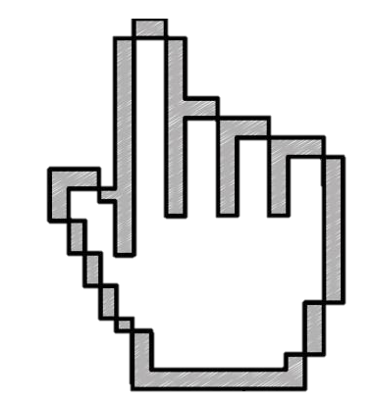
伪类选择器之状态类
:link /* 未访问链接 */
:visited /* 已访问链接 */
:hover /* 用户鼠标悬停 */
:active /* 激活链接 */

Slide 9
伪类选择器之状态类
:focus
该伪类表示当用户点击,触摸,通过键盘的 “tab” 键选择表单元素、链接等元素时会被触发

Slide 10
伪类选择器之结构类
HTML元素结构树

Slide 11
伪类选择器之结构类
伪类前的选择器所选中的元素
:nth-child()
这个 CSS 伪类首先找到伪类前选择器选中的元素的所有兄弟元素，然后按照位置先后顺序从1开始排序，选择第（n）个元素。
HTML元素结构树
注:此处圆括号内的数字可以用如下公式描述: a*n+b
n=1，2，3...
例如:nth-child(2n-1)
an 必须写在 b 的前面，不能写成 b+a*n 的形式。

Slide 12
伪类选择器之结构类
伪类前的选择器所选中的元素
:nth-last-child()
它基本上和 :nth-child 一样，只是它从结尾处反序计数，而不是从开头处
HTML元素结构树
注:此处圆括号内的数字可以用如下公式描述: a*n+b
n=1，2，3...
例如:nth-child(2n-1)
an 必须写在 b 的前面，不能写成 b+an 的形式。

Slide 13
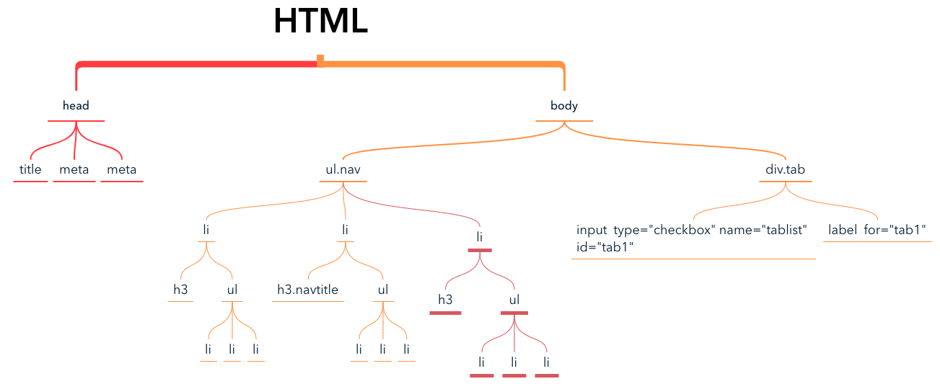
伪类选择器之结构类
伪类前的选择器所选中的元素
整个的选择器所选中的元素
:nth-of-type()
这个选择器匹配那些在伪类前所选中的元素的相同兄弟节点中的位置与 :nth-of-type()括号中 匹配的元素
HTML元素结构树

Slide 14
伪类选择器之结构类
伪类前的选择器所选中的元素
整个的选择器所选中的元素
:nth-last-of-type ()
它基本上和 :nth-of-type 一样，只是它从结尾处反序计数，而不是从开头处
HTML元素结构树

Slide 15
伪类选择器之结构类
伪类前的选择器所选中的元素
整个的选择器所选中的元素
:first-child
选择在父元素中第一个（且必须是第一个)出现的<ul>
HTML元素结构树

Slide 16
伪类选择器之结构类
伪类前的选择器所选中的元素
整个的选择器所选中的元素
:first-of-type
选择在父元素中第一个出现的<ul>，而不管其在兄弟内的位置如何
HTML元素结构树

Slide 17
伪类选择器之属性类
伪类前的选择器所选中的元素
整个的选择器所选中的元素
[ attr ]
该选择器选择伪类前选择器所选中的元素中间包含 attr 属性的元素（attr是属性名称）
HTML元素结构树

Slide 18
伪类选择器之属性类
伪类前的选择器所选中的元素
整个的选择器所选中的元素
[attr=val]
[attr=val]：该选择器仅选择 attr 属性被赋值为 val 的所有元素。（attr是属性名称，val是属性值）
HTML元素结构树

Slide 19
伪类选择器之属性类
伪类前的选择器所选中的元素
整个的选择器所选中的元素
[attr~=val]
[attr~=val]：该选择器选择 attr 属性中包含值为 val 的所有元素。（attr是属性名称，val是属性值，~是包含的意思）

Slide 20
伪类选择器之属性类
伪类前的选择器所选中的元素
整个的选择器所选中的元素
[attr^=val]
[attr~=val]：选择attr属性的值以 val 开头（包括 val）的元素（^是以xx为开头的意思）

Slide 21
伪类选择器之属性类
伪类前的选择器所选中的元素
整个的选择器所选中的元素
[attr$=val]
[attr$=val]：选择attr属性的值以 val 结尾（包括 val）的元素（$是以xx为结尾的意思）

Slide 22
伪类选择器之属性类
伪类前的选择器所选中的元素
整个的选择器所选中的元素
[attr*=val]
选择attr属性的值中包含字符 val 的元素（一个子字符串就是一个字符串的一部分而已，例如，”cat“ 是 字符串 ”caterpillar“ 的子字符串）

Slide 23
伪元素的基本概念

Slide 24
伪元素的基本概念
::before 创建一个伪元素，其将成为匹配选中的元素的第一个子元素
::after创建一个伪元素，其将成为匹配选中的元素的最后一个子元素
伪元素的content 样式用于在元素的 ::before 和 ::after 伪元素中插入内容
这个虚拟元素默认是行内元素
注意: 由::before 和::after 生成的伪元素 包含在元素格式框内(即开始和结束标签之间)， 因此不能应用在替换元素上， 比如<img>或<input> 元素。

Slide 25
伪元素的核心理念

Slide 26
伪元素的核心理念
1：伪元素的目的即为现有选中的元素内部增加第一子元素和最后一个子元素，目的是为了能够增加显示的内容，所以伪元素一定要有content样式来激活伪元素，哪怕content样式的内容是空着的“”，也得加上去，一旦没有写content样式，伪元素即失效
content样式值种类
none不会产生伪类元素
normal :效果同上
文本内容：展示字符内容
url()：URI值会指定一个外部资源（比如图片）。如果该资源或图片不能显示，它就会被忽略或显示一些占位符（比如无图片标志）。
伪元素不会影响结构选择器（伪元素无法通过其他选择器选中！！！）
伪元素不会被搜索引擎收录，不会影响网页的SEO

